Slide 1
登录
萍 乡 学 院
pxxy
教师个人主页
Pingxiang University
首页
学校概况
论坛
教师
个人
🔎

Slide 2
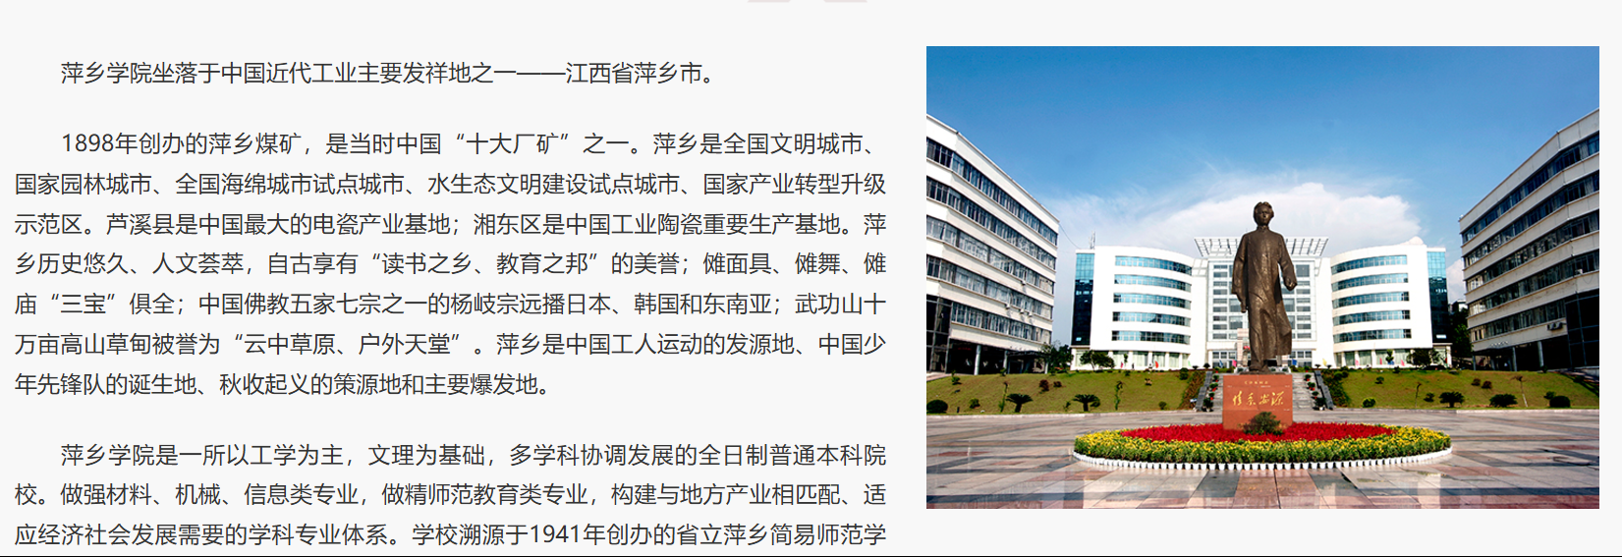
登录
萍 乡 学 院
pxxy
教师个人主页
Pingxiang University
首页
学校概况
论坛
教师
个人
学院简介

Slide 3
登录
萍 乡 学 院
pxxy
教师个人主页
Pingxiang University
首页
学校概况
论坛
教师
个人
🔎
市委书记刘烁莅校宣讲党的二十届三中全会、全国教育大会精神并讲授思政课
作者：周文昂扬、任乾良
发布时间：2024-11-29
11月28日，市委书记刘烁来到萍乡学院，围绕学习贯彻党的二十届三中全会精神、全国教育大会精神，为师生讲授思政课。刘烁勉励广大学子要把握历史机遇，永葆“敢于改革创新”的勇毅，锤炼“能担改革重任”的能力，涵...
市委书记刘烁莅校宣讲党的二十届三中全会、全国教育大会精神并讲授思政课
作者：周文昂扬、任乾良
发布时间：2024-11-29
11月28日，市委书记刘烁来到萍乡学院，围绕学习贯彻党的二十届三中全会精神、全国教育大会精神，为师生讲授思政课。刘烁勉励广大学子要把握历史机遇，永葆“敢于改革创新”的勇毅，锤炼“能担改革重任”的能力，涵“善于改革攻坚”的品质，积极投身萍乡改革发展的生动实践，在全力打造产业转型升级标杆城市中担当作为、建...

Slide 4

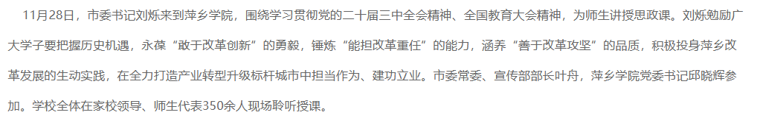
登录
萍 乡 学 院
pxxy
教师个人主页
Pingxiang University
首页
学校概况
论坛
教师
个人
评论
周文
进一步全面深化改革要往哪里改、如何融入进一步全面深化改革的时代大潮三个方面进行讲授
回复

Slide 5
登录
萍 乡 学 院
pxxy
教师个人主页
Pingxiang University
首页
学校概况
论坛
教师
个人
商学院
人文与传媒学院
工程与管理学院
外国语学院
材料与化学工程学院
体育学院
机械电子工程学院
信息与计算机工程学院
艺术学院
教育学院
马克思主义学院
继续教育学院

Slide 6
登录
萍 乡 学 院
pxxy
教师个人主页
Pingxiang University
首页
学校概况
论坛
教师
个人
信息与计算机工程学院
周文
周文
周文
周文
周文
周文
周文
周文

Slide 7
登录
萍 乡 学 院
pxxy
教师个人主页
Pingxiang University
首页
学校概况
论坛
教师
个人
个人简介：克劳德·艾尔伍德·香农（Claude Elwood Shannon，1916年4月30日—2001年2月24日），出生于美国密歇根州佩托斯基，美国数学家、发明家、密码学家，信息论创始人 [22]，美国国家工程院院士、美国国家科学院院士、美国艺术与科学院院士，生前是麻省理工学院名誉教授。
研究领域：信息通信
研究成果：中国通信学会（China Institute of Communications，CIC，以下简称“学会”）成立于1978年，是在民政部注册的国家级学会，隶属于工业和信息化部，业务主管为中国科学技术协会。学会致力于推动高水平学术交流，每年组织大型学术交流活动50余次，参与的科技工作者数万人。学会创建了许多一流学术期刊，主办的《中国通信》（英文版）、《通信学报》、《电信科学》是通信领域权威学术刊物。学会设立的“中国通信学会科学技术奖”是我国信息通信领域最具权威性的科技奖项。
周文
电子邮箱：ong@ustc.edu.cn
联系方式：8888888888
学位：博士

Slide 8
登录
萍 乡 学 院
pxxy
教师个人主页
Pingxiang University
首页
学校概况
论坛
教师
个人
个人信息
学位：
联系方式：
电子邮件：
个人简介：
研究成果
研究方向
资源上传
上传头像

